Slide 1

Viagens&Comidinhas By Danielle Canuto
BRASIL
O Brasil é o maior país da América Sul e o único do continente americano, que possui a língua portuguesa como idioma oficial. O país é uma nação multicultural, devido a crescente imigração de várias nacionalidades. O clima no Brasil é bem variável, embora a maior parte do país seja tropical, há seis subtipos climáticos, sendo: equatorial, tropical, semiárido, subtropical, tropical de altitude e temperado. As temperaturas variam de uma região para a outra. Esse gigante da América Latina possui 26 estados e um Distrito Federal, além de ter clima e paisagens variadas, também encanta pela variedade de sabores nos pratos típicos regionais.
REGIÃO NORTE
Acre
Amapá
Amazonas
Pará
Rondônia
Roraima
Tocantins
REGIÃO NORDESTE
Alagoas
Bahia
Ceará
Maranhão
Paraíba
Pernambuco
Piauí
Rio Grande do Norte
Sergipe
REGIÃO CENTRO-OESTE
Distrito Federal
Goiás
Mato Grosso
Mato Grosso do Sul
REGIÃO SUL
Espírito Santo
Minas Gerais
Rio de Janeiro
São Paulo
REGIÃO SUDESTE
Paraná
Santa Catarina
Rio Grande do Sul
Created by Danielle Canuto

Slide 2

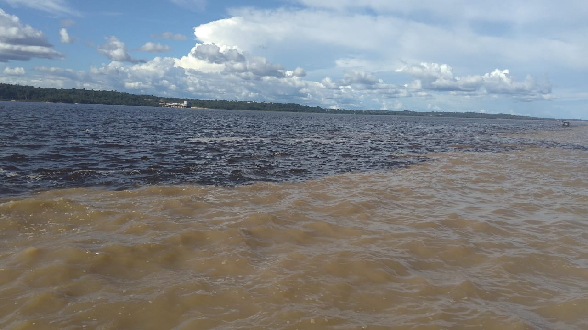



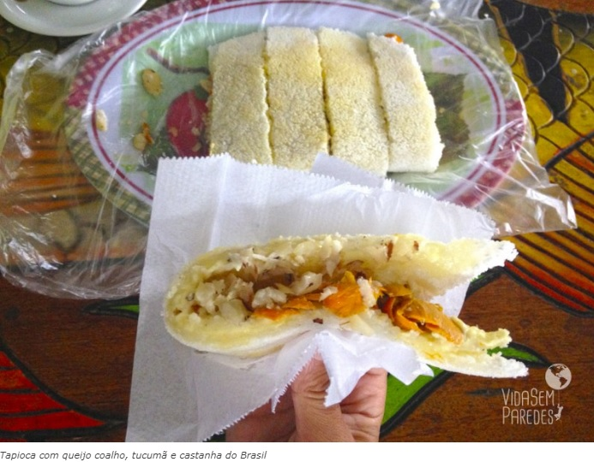
MANAUS Manaus oferece passeios de imersão natural e cultural aos seus turistas. As atrações mais procuradas são: tour de barco até o encontro dos rios Negro e Solimões, a visita a aldeias com trekking pela mata e o observatório do Museu da Amazônia (MUSA).
ENCONTRO RIO NEGRO E SOLIMÕES / Foto: Priscila Marim
EE
OBSERVATÓRIO MUSA / Foto: Priscila Marim
INTERAÇÃO COM O BOTO COR DE ROSA / Foto: Priscila Marim
SABORES DA AMAZÔNIA
Os pratos regionais são a base de peixe e frutos da região. O peixe pirarucu é o mais emblemático da Amazônia e oferecido em muitos pratos. Um dos pratos mais famosos desta aventura gastronômica é o Tacacá e a Tapioca com Tucumã.
Tacacá / Foto: Vida sem paredes
Tapioca com Tucumã / Foto: Vida sem paredes

